Slide 1
FUNPACK 第六期
MAX32660 EVSYS
-----Thomas

Slide 2
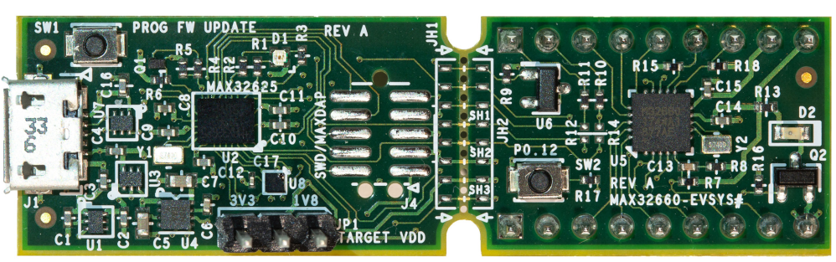
开发板图片
Notes:
左边是MAX32625芯片，用来做DAPLINK的调试器，右边是一颗MAX32660的一个芯片，资源基本板子上都可以看到，是一个BUTTON , 一个LED
这是一颗和STM32极其类似的ARM-CORTEXM4F的微处理器。

Slide 3
MAX32660 芯片
32bit MCU
非常便宜，小于1美金一颗
功耗极低，专门为电池设备和穿戴设备，
具有业界最小FPU，最小有1.6mmX1.6mm 的封装
2个SPI(SPI+I2S)， 2个UART， 2个I2C， 14个GPIO脚, 3个Timer
256KB Flash， 96KB SRAM
16KB 指令缓存
带有MPU
支持SIMD
96MHz
工作温度范围：-40°C至+105°C
Notes:
这颗芯片主打的是低功耗，和小封装，以及极高的性价比。
相对于STM32, 这颗芯片很小，低功耗也特别出色。
当然这次活动没有涉及到低功耗，所以我们可以把它当成一个STM32来学习，基本上差不多。

Slide 4
开发IDE
Eclipse 安装教程
keil
Notes:
这边我给大家介绍keil。Eclipse我试了一下，感觉不太习惯，所以我的建议是，不管黑猫白猫，能抓老鼠就是好猫。
大家各自挑自己喜欢的。

Slide 5
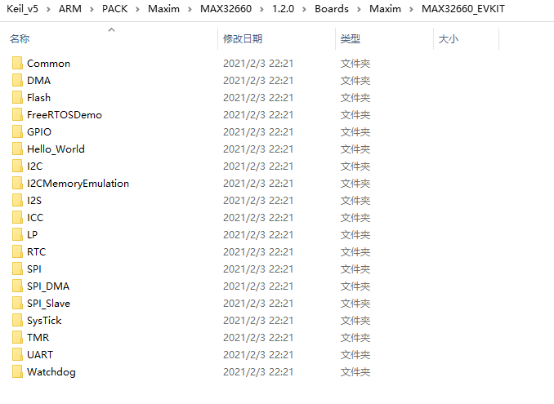
Notes:
这个是keil里面放代码的目录

Slide 6
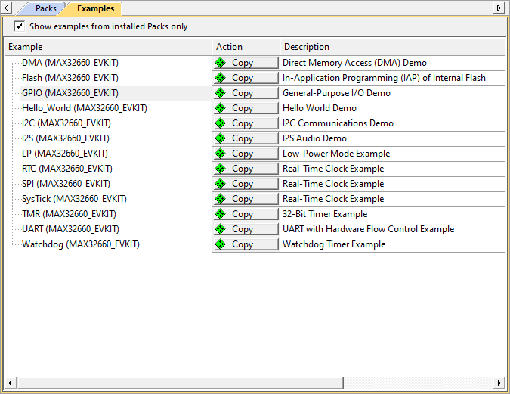
Notes:
这个是keil如何拷贝工程

Slide 7
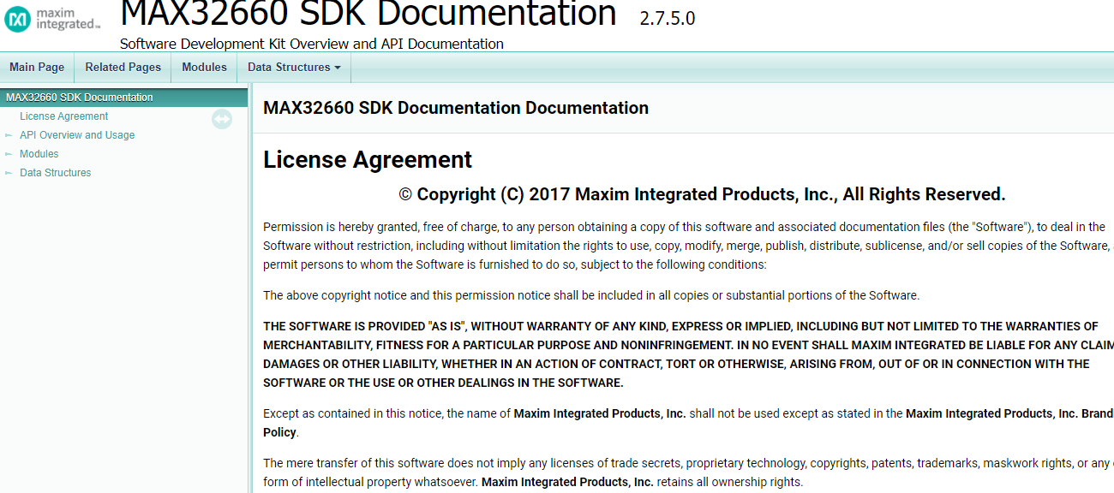
API参考手册
Notes:
这边官方提供了一个SDK的参考手册，如果你习惯用api来编程可以使用这个手册，里面提供了很多官方SDK的API
如果你习惯寄存器编程的换，官方的参考手册更适合。

Slide 8
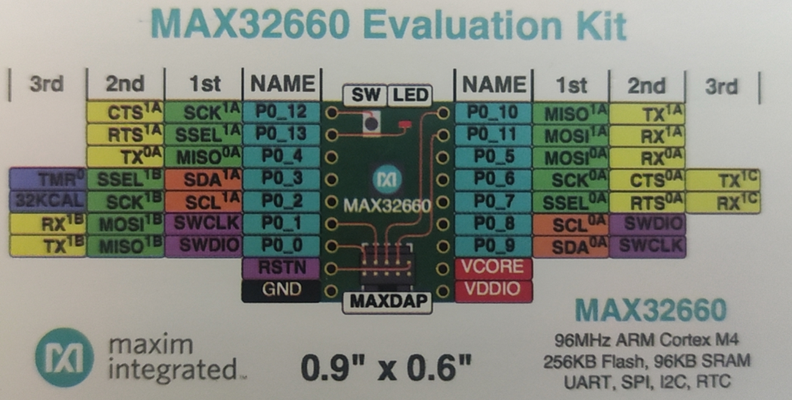
GPIO
BUTTON*1 P0_12 按下低电平，松开开漏
Led P0_13 高电平点亮，低电平灭
SWD P0_1(SWCLK) P0_0(SWDIO
UART1: P0_10(TX) P0_11(RX) console UART
Notes:
这张图一定要注意，要根据sw的button来摆方向，不要根据led灯的方向摆方向，不然会有问题，这个图其实不是我们的板子，但是引脚差不多的。
如果你对想去了解I2C和SPI的驱动的话，GPIO驱动不需要了解很详细，但是如果你想要用软件来模拟I2C和SPI的话，可以认真学习一下GPIO
讲一下引脚分布。
这张图有个特别的地方就是右上角有小标号，代表的是这个引脚的MAP分布。

Slide 9
UART API
CONSOLE UART1 P0.10 P0.11
UART0 UART1
FIFO是32byte的。
有RX TIMEOUT 中断检测
速率最高4Mbps
自动检测parity错误
自动监测framing 错误
带有硬件RTS CTS
支持Break停止发送
Notes:
UART0 和UART1都是使用的是同样的IP，所以驱动都是一抹一样的。

Slide 10
SPI0
IP: 17Y
Master/Slaver
32 byte TX FIFO 和RX FIFO
支持SPI 4种模式
Master最高60MHz Slave最高48MHz
SPI0 只有一种GPIO脚分布[MISO P0.4;MOSI P0.5;SCL P0.6;SS P0.7]
支持1bit ~16bit的数据传输
32byte TX FIOFO 和RX FIFO
Notes:
SPI 0 对应的IP是17y

Slide 11
SPIMSS/SPI1/I2S/
16bit 数据发送和接收FIFO
支持DMA
SPI1有两个GPIO引脚分布
因为有一组和CONSOLE有冲突，所以建议用另外一组GPIO引脚配置，
这个SPI的IP有些特别，可以用来做I2S的作用来传输AUDIO音频数据。
I2S这次任务用不到，所以可以暂时不用去关心。
Notes:
SPI1 对应的IP是spimss。 这个既可以当SPI用，也可以当I2S用，

Slide 12
IIC
IIC 有两组
IIC和STM32很像，所以根据SAMPLE来操作IIC设备即可。
和I2C总线标准兼容 06（2014）
支持I2C， 标准模式（100k），快速模式（400k），快速模式+（1M） 和高速模式（3.4M）
支持7bit和10bit地址
8byte的RX TX FIFO

Slide 13
推荐引脚配置
如果你的工程既要有UART0, I2C和SPI， 因为GPIO引脚配置比较紧缺，所以最理想的状态是：
UART0: P0_4 P0_5 P0_6 P0_7
SPI : SPI1 P0_0 P0_1 P0_2 P0_3
I2C: I2C0 P0_8 P0_9
UART1: P0_10 P0_11 P0_12 P0_13

Slide 14
FUNPACK 任务描述
1. 能显示基本的时间；
2. 配合任意形式的一个显示屏及一种或多种传感器或其他器件，实现一个智能手表的相关功能，比如：针对运动的计步器、针对健康的血压监测和跌倒报警等等（除MAX32660-EVSYS必须从得捷购买外，其它不做要求，但拍摄视频中须讲解和拍摄到用到的器件）
IIC可以用来连接传感器
SPI可以用来显示
SPI显示用GPIO软件模拟也可以

Slide 15
参考
https://blog.csdn.net/Dancer__Sky/article/details/81504778
https://www.analog.com/cn/analog-dialogue/articles/pedometer-design-3-axis-digital-acceler.html#

